Slide 1


Maxime Mauchaussée
@maximemdotnet
Arnaud Lemercier
@arnolem
https://github.com/wixiweb
http://www.wixiweb.fr
http://blog.wixiweb.fr

Slide 2








Slide 3


Slide 4
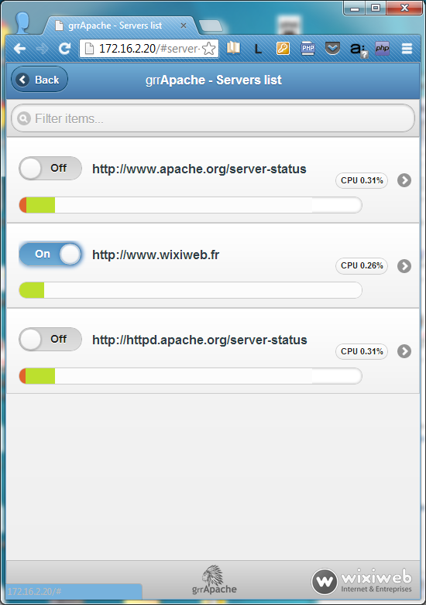

Slide 5
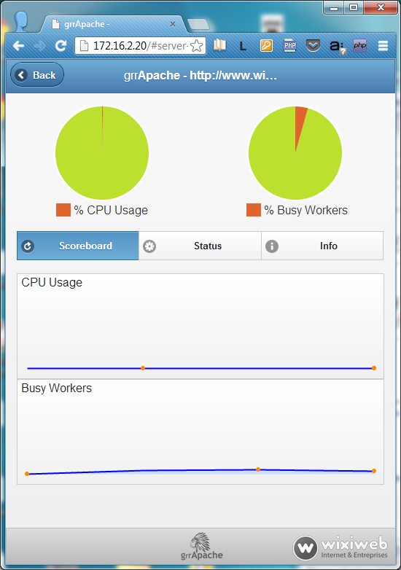

Slide 6
